Slide 1
КУ РА «Управление социальной поддержки населения Улаганского района»

Slide 2
Директор учреждения Амурат Арсентьевич Санаа

Slide 3
Директор
Заместитель директора
Аппарат учреждения
Инженер по охране труда
Программист
Юрист
Специалист по кадрам
Отделение по назначению и выплате мер социальной поддержки
Специалисты по социальной работе
Отделение выплат, учета и отчетности
Главный бухгалтер
Экономист
Бухгалтера
Отделение социального обслуживания населения
Психолог
Социальный педагог
Специалисты по социальной работе
Отделение опеки и попечительства
Заведующий отделением
Специалисты по социальной работе
Водители
Уборщица
Сторожа

Slide 4
Работа УСПН основана на реализацию федеральных и региональных законов способствующих на улучшение качества жизни населения и охватывает фактически все категории граждан и включает большое количество форм помощи и гарантий .
В Улаганском районе проживает 11007 человек из них: получателями социальных услуг являются 9270 человек, что составляет примерно 89% населения.

Slide 5
11189 человек в 2020 году получили меры социальной поддержки
Ежемесячное пособие по уходу за ребенком до 1,5 лет- 305 семей по 9915,99
Ежемесячное пособие детей до 16 лет – 2228 семей, в них 3636 детей- полным семьям по 153 рублей, многодетным семьям 230 рублей и 306 рублей неполным семьям
Единовременная выплата инвалидам за твердое топливо- 1187 в т.ч.308 семей с детьми-инвалидами по 7837 рублей
Единовременная выплата за твердое топливо 329 Ветеранам труда РФ-, 429 Ветеранам труда РА по 8150,48
557 семей ежемесячно получают адресные жилищные субсидии
Государственную социальную помощь без заключения социального контракта получили 18 семей по 1500 рублей, с заключением социального контракта – 2 семей

Slide 6
Одной из новых социальных выплат является Ежемесячная выплата на детей от 3 до 7 лет
Число детей в возрасте от 3 до 7 лет в районе 1418 из них 1275 детей в 2020 году являлись получателями пособия.
С июня 2021 года количество получателей сократилось в связи с Постановлением Правительства РФ от 31 марта 2020 г. N 384 "Об утверждении основных требований к порядку назначения и осуществления ежемесячной денежной выплаты на ребенка в возрасте от 3 до 7 лет включительно, примерного перечня документов (сведений), необходимых для назначения указанной ежемесячной выплаты, и типовой формы заявления о ее назначении»
Число получателей на 2021
Январь -1039
Февраль -1061
Март -1050
Апрель -1198
Май -1322

Slide 7
Ежемесячная выплата на детей от 3 до 7 лет в 2021 году
Ежемесячная выплата осуществляется в размере:
50 процентов величины прожиточного минимума для детей, установленной в субъекте Российской Федерации в соответствии с Федеральным законом "О прожиточном минимуме в Российской Федерации" на дату обращения за назначением ежемесячной выплаты (далее - величина прожиточного минимума для детей), - если размер среднедушевого дохода семьи не превышает величину прожиточного минимума на душу населения, установленную в субъекте Российской Федерации в соответствии с Федеральным законом "О прожиточном минимуме в Российской Федерации" на дату обращения за назначением ежемесячной выплаты (далее - величина прожиточного минимума на душу населения);
75 процентов величины прожиточного минимума для детей - если размер среднедушевого дохода семьи, рассчитанный с учетом ежемесячной выплаты в размере 50 процентов величины прожиточного минимума для детей, не превышает величину прожиточного минимума на душу населения;
100 процентов величины прожиточного минимума для детей - если размер среднедушевого дохода семьи, рассчитанный с учетом ежемесячной выплаты в размере 75 процентов величины прожиточного минимума для детей, не превышает величину прожиточного минимума на душу населения.

Slide 8
Региональный материнский капитал в размере 50 000 руб. при рождении четвертого и последующих детей
Чисто рожденных четвертых и последующих детей в районе/Число выданных сертификатов / Число получателей, воспользовавшихся сертификатом сумма
2018 год – 18 / 34 получ./ 1 700 тыс.руб.
2019 год – 42/30 получ./1 500 тыс.руб.
2020 год – 33/21 получ./ 1 050 тыс.руб.
2021 год - 19 семей уже воспользовались правом

Slide 9
в 2020 году началась выплата Ежемесячной денежной выплаты на третьего и последующих детей в возрасте от 0 до 3 лет
В 2020 году ежемесячная денежная выплата на третьего и последующих детей в возрасте от 0 до 3 лет выплачено 106 семьям
На данный момент этим правом пользуются 146 семей с тремя и последующими детьми
Сумма пособия 10258 рублей в месяц

Slide 10
Ежемесячное пособие на ребенка от 0 до 16 лет
Число получателей на 2020
Январь -3547
Февраль -3588
Март -3608
Апрель -3622
Май -3628
Июнь -3636
Июль -3649
Август -3662
Сентябрь -3676
Октябрь -3684
Ноябрь -3690
Декабрь – 3706
На данный момент пособие выплачивается 2154 семьям, в них 3452 детей.

Slide 11
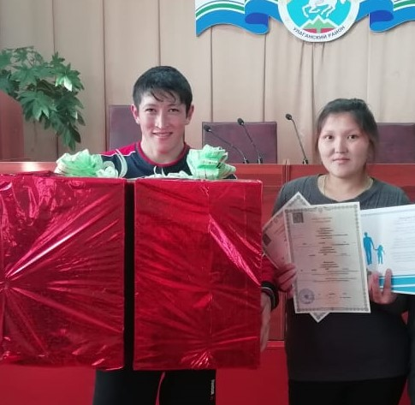
Подарочные наборы детского ассортимента семьям, родившим одновременно двух и более детей - комплект одежды для ребенка от 0 до 6 месяцев
Число получателей
2018 год -3
2019 год -2
2020 год -1
2021 год -0

Slide 12
Государственная социальная помощь на основании социального контракта.
Цель проекта: повышение реальных доходов граждан, снижению уровня бедности в два раза.
Предметом регулирования проекта является предоставление государственной социальной помощи на основании социального контракта малоимущим гражданам

Slide 13
Государственная социальная помощь на основании социального контракта в 2020 году оказана 195 малообеспеченным и многодетным семьям
23 человек получили по 10468 рублей на поиск работы и трудоустройство;
31 человек получили по 250 000 рублей на открытие предпринимательской деятельности
15 человек на обучение по 30 000 рублей, на стажировку 34735рублей 17 копеек;
126 семей оказавшихся в трудной жизненной ситуации получили ежемесячную выплату семьям, в размере 10468 рублей

Slide 14
Государственная социальная помощь на основании социального контракта в 2021 году оказана 204 малообеспеченным и многодетным семьям
. 40 семей получили по 100 000 рублей на развитие личного подсобного хозяйства;
. 48 граждан получили по 250 000 рублей на открытие индивидуального предпринимательства
. 3 человек получили профессиональное обучение на сумму 30000 рублей
. 64 семей оказавшихся в трудной жизненной ситуации получают ежемесячную выплату в размере 11155 рублей
. 51 человек трудоустроены и ежемесячно получают 11155 рублей

Slide 15
Разработка и реализация программы системной поддержки и повышения качества жизни граждан старшего поколения «Демография» «Старшее поколение»
В 2021 году в рамках национального проекта «Демография» 61 одиноко проживающим гражданам старше 65 лет вручены «браслеты помощи»
На данный момент 21 одиноко проживающих граждан ожидают свои «браслеты помощи»

Slide 16
:Оздоровление детей находящихся в трудной жизненной ситуации
Еще из наиболее важных работ в летний период – это оздоровление детей, находящихся в трудной жизненной ситуации
В 2021 году планируется оздоровить 387 детей, из них:
177 в лагерях с дневным пребыванием;
45 в санаторно-оздоровительных учреждениях;
76 в республиканских профильных сменах;
89 в детских оздоровительных лагерях с круглосуточным пребыванием

Slide 17
Социально-значимые мероприятия в 2021г.
Акция «Блокадный хлеб», приуроченная к 76-й годовщине снятия блокады Ленинграда
Волонтерская помощь «Твори добро» совместно с обучающимся вдовам, труженикам тыла
Выездные мероприятия по юбилейным датам (долгожители 90-95 лет
Предоставление защитных масок и антисептиков многодетным семьям и гражданам старше 65лет

Slide 18
Мероприятия проведенные
в 2020 году:
Видео - конкурс «У моей мамы золотые руки» посвященный к Дню матери. Охвачено-12 детей.
Акция «Корзина добра» оказание адресной помощи гражданам пожилого возраста. Охвачено-21 одиноко проживающих граждан пожилого возраста.
Районный онлайн - конкурс «Я могу! Творчество без границ» посвященное к Декаде инвалидов. Охвачено – 16 детей с ограниченными возможностями.
Районный онлайн – концерт «Люди вокруг нас» посвященное к Декаде инвалидов. Охвачено – 6 инвалидов, 5 детей инвалидов.

Slide 19
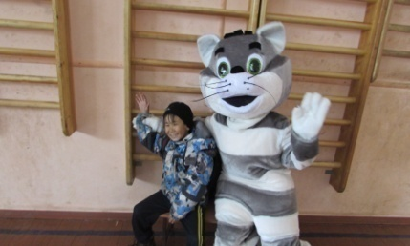
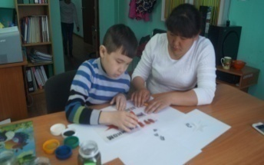
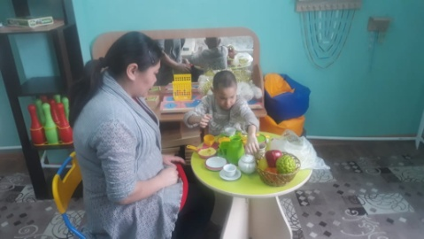
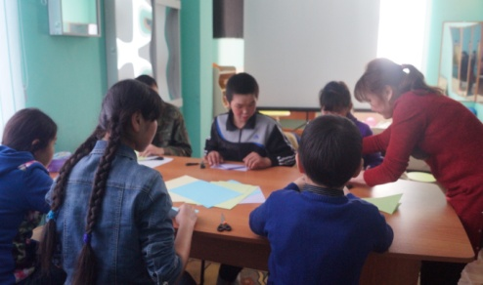
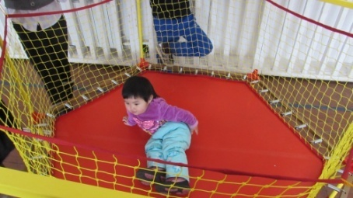
«Семицветик» для
детей инвалидов
«Доброта» для
несовершеннолетних
состоящих на учете
В КДН и ЗП, ПДН
«Школа добра» для
детей дошкольного
возраста
КЛУБНЫЕ РАБОТЫ
«Золотой клубок»
Клуб для детей из
социально
неблагополучных семей
и родителей ведущих
асоциальный образ
жизни

Slide 20
Говоря о положительных результатах учреждения, существуют и проблемы. Их конечно много, поэтому нам есть над чем работать и совершенствоваться в будущем году. Перед нами стоят новые задачи. Одна из них - сохранить тенденцию развития, идти вперед и не потеряться в проблемах.

Slide 21
Спасибо за внимание!

